Slide 1
“Path Forward”
COMENTARIOS COMUNITARIOS
¿Cuál es el futuro de
nuestra escuela comunitaria?
Dr. Martin Luther King Jr. Escuela Comunitaria #9

Slide 2
Proceso de Comentarios
Afortunadamente para nosotros (La Escuela 9) hemos estado teniendo estas conversaciones con los padres, las familias y nuestros socios comunitarios durante los últimos años. Este trabajo no es nuevo para nosotros.
Además, recientemente completamos una evaluación integral de necesidades como parte de nuestro continuo desarrollo escolar comunitario. Ese trabajo también ayuda este informe y es parte de los comentarios incluidos en esta presentación.

Slide 3
Proceso de Comentarios (cont.) - “Path Forward”
Con el fin de satisfacer las necesidades de todas nuestras familias y socios de la comunidad, llevamos a cabo tres eventos comunitarios separados para recopilar comentarios específicos relacionados con esta iniciativa del distrito.
Sábado, 7 de octubre de 10:00 a.m. a 11:30 a.m.
(Desayuno de fin de semana /Foro de brunch)
Martes, 10 de octubre de 5:00 p.m. a 7:00 p.m. (Foro de cena)
Jueves, 12 de octubre de 9:00 a.m. a 10:30 a.m. (Foro de desayuno)

Slide 4
Nuestros Tres Cubos
Usando la información recopilada de estos tres foros programados de la Comunidad “Path Forward” y los datos recopilados de nuestra Evaluación de Necesidades, clasificamos nuestros hallazgos en "tres categorías":
Cubo 1- Académico
Cubo 2- Comunidad y familias
Cubo 3- Instalaciones

Slide 5
Académico
"¿Qué necesitan los graduados de sexto grado de la Escuela 9 en el siglo XXI para tener éxito?"
Alfabetización (Bilingüe)
Comprender y saber cómo usar la tecnología
Sentirse cómodos con diferentes personas (diversidad cultural)
Tener las herramientas necesarias para manejar sus emociones
Tener buena habilidad de comunicarse por escrito
Conocer opciones de alimentos saludables

Slide 6
Académico
"¿Cómo nos aseguramos de que los estudiantes con diferentes necesidades de aprendizaje, en particular los estudiantes con discapacidades y los aprendices de inglés, tengan acceso a una educación de alta calidad?"
Suficientes maestros bilingües
Maestros que entienden diferentes culturas
Nos comunicamos con los padres regularmente
Las tareas son apropiadas para los niños (no la misma para todos)

Slide 7
Académico
"¿Qué se espera que los estudiantes de este distrito sepan y puedan hacer?"
Lo básico (lectura, escritura y matemática)
Hacer amigos
Entender cómo usar los autobuses de la ciudad (para la escuela secundaria)
Saber cómo representarse a sí mismos
Tener sentido de responsabilidad
Ser buenos ciudadanos
Habilidades para la vida
Habilidades de afrontamiento

Slide 8
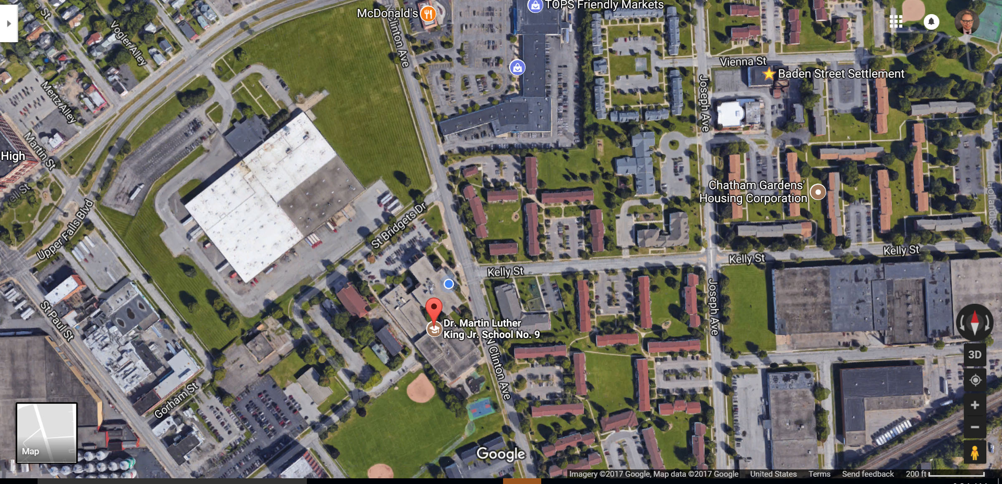
Comunidad, Familias y Estudiantes
"¿Qué puede hacer el distrito para fortalecer la relación con las familias y la comunidad para que se sientan más bienvenidos y conectados en el ambiente escolar?"
Ofrecer oportunidades de voluntariado específicas (dennos una razón positiva para venir y ayudar)
Establecer un equipo de bienvenida para nuevas familias y nuevos estudiantes
Conectarse con asociaciones de vecindarios
Crear una red de padres voluntarios
Establecer enlaces de comunicación con tiendas locales e iglesias (participar en el boletín de la iglesia)
Ayudar a las familias a conectarse con agencias (consejería, terapia, prevención de adicciones, etc.)

Slide 9
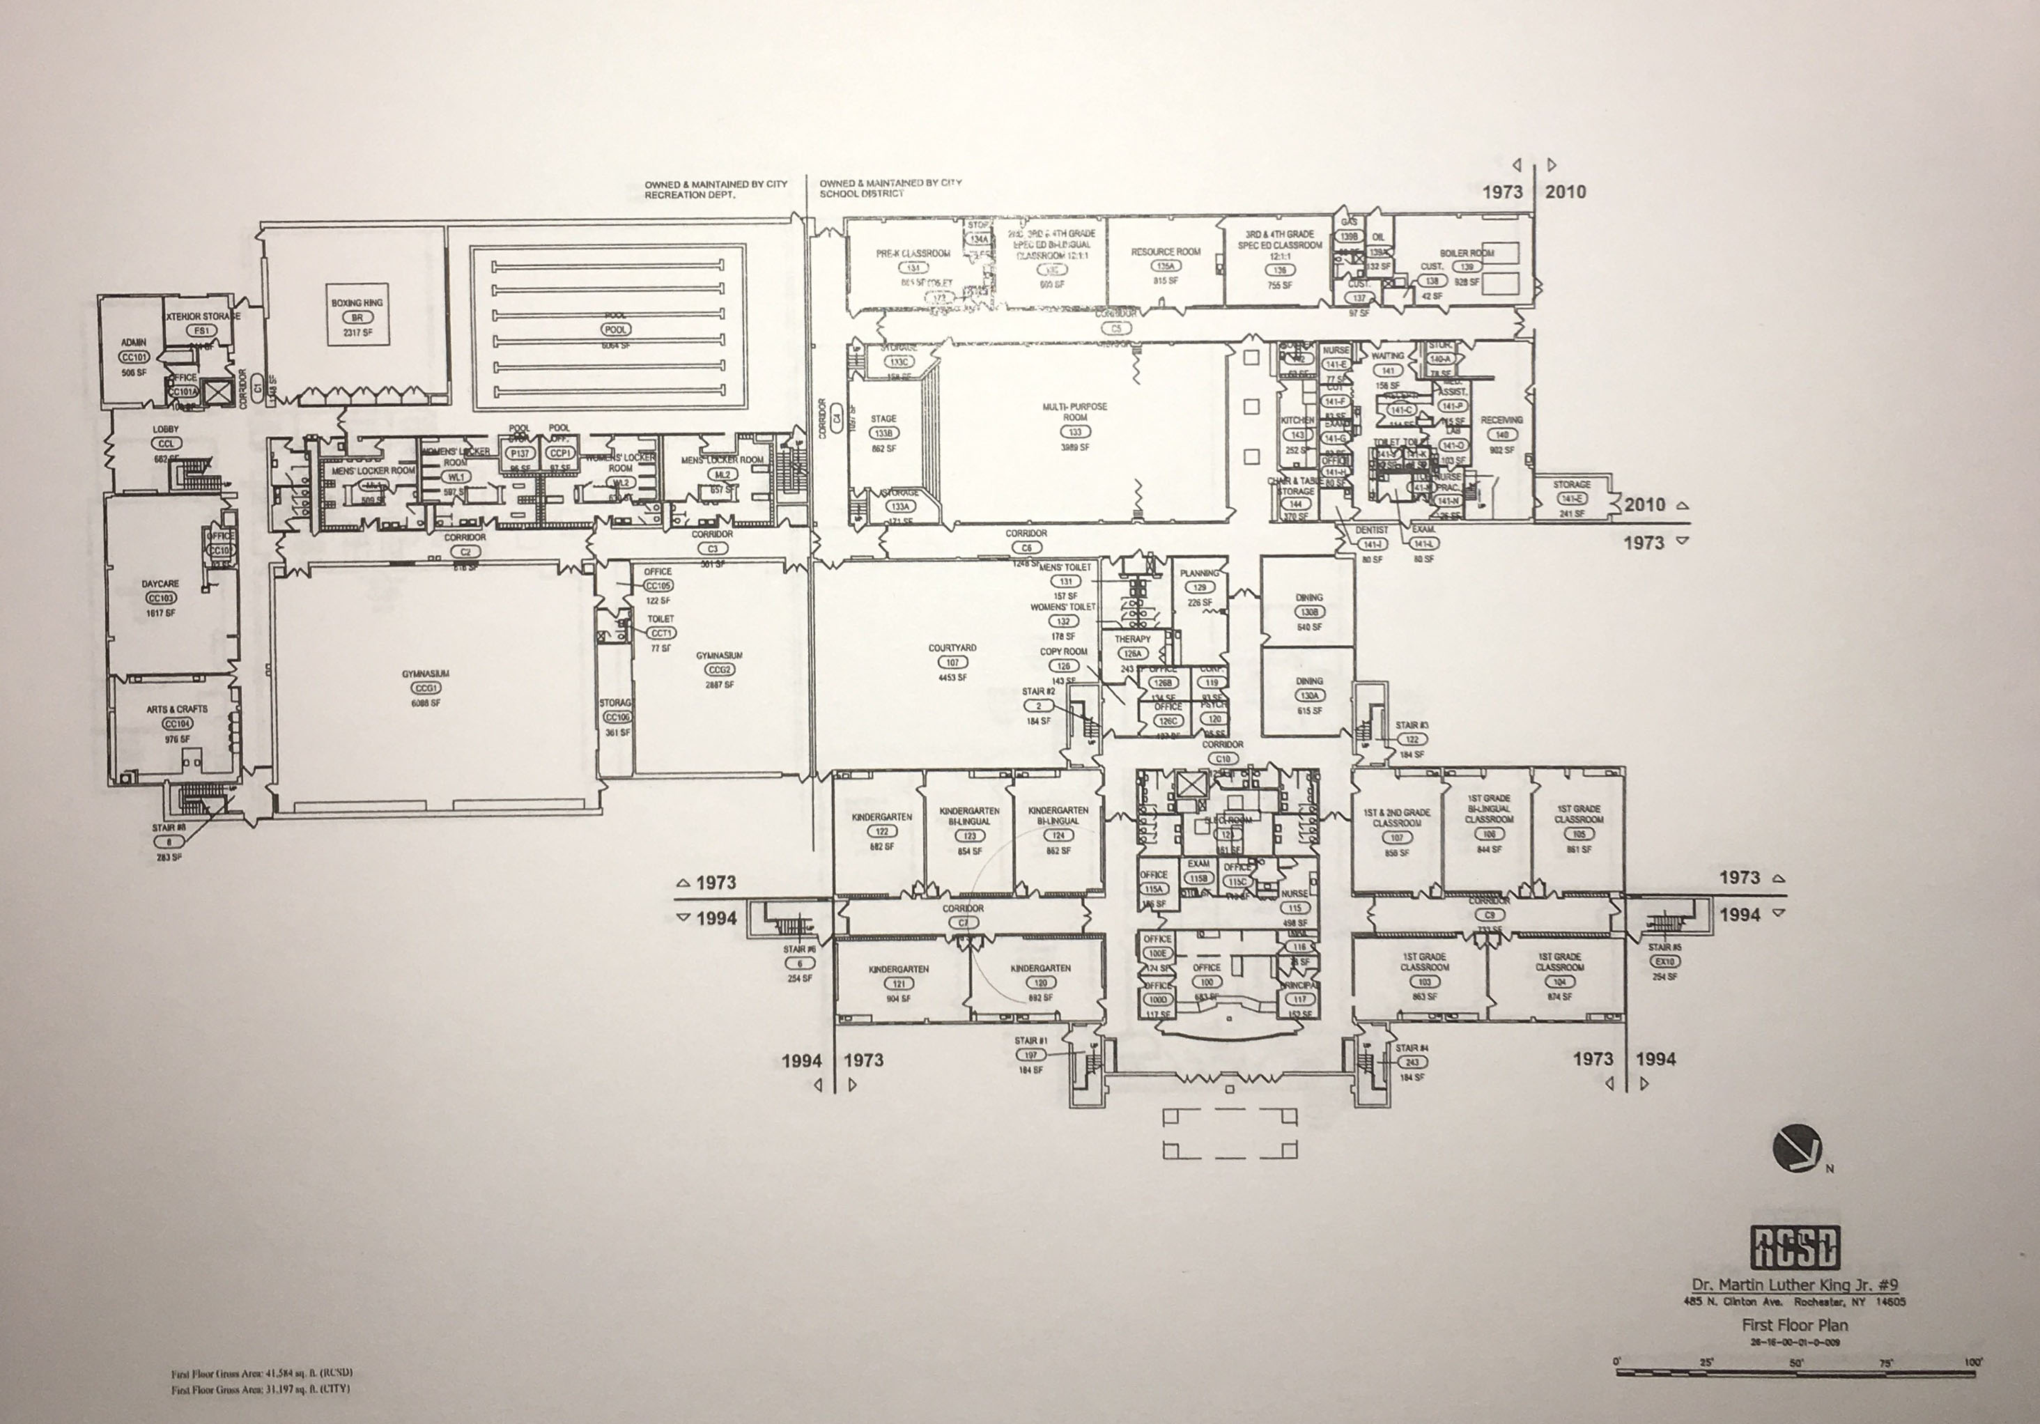
Instalaciones
¿Qué queremos (como comunidad) que nuestras instalaciones de la escuela 9 tengan?
Más estacionamiento: es difícil recoger a los niños al final del día
¿Podemos conseguir un centinela escolar para ayudar con el tráfico / problemas durante la llegada y el despido?
Rediseñar el patio - transformarlo en un patio de recreo
Abra la clínica de salud a las familias y la comunidad
Espacio adicional para padres (cocina, lavadora y secadora, computadoras)

Slide 10
¡Gracias!

